Slide 1

Мобильное приложение планирования задач на день с аналоговым отображением
Сыкулев Антон ИТСИ-24-1м

Slide 2
Средства реализации:
Java 17 — основной язык разработки приложения
Android SDK (API 26–34) — платформа для сборки и запуска на Android
Android Studio — IDE для разработки и отладки
Gradle — система сборки проекта
Material Design 3 — современный UI-компоненты и стили
AndroidX AppCompat — совместимость UI-компонентов
RecyclerView — отображение списков задач
ViewPager2 + TabLayout — вкладки (“Циферблат” / “Задачи”)
Fragments — экранная архитектура приложения
ViewBinding — безопасная работа с элементами layout
LiveData + ViewModel (MVVM) — реактивное обновление UI и логика состояния
Room (SQLite) — локальная база данных задач
AlarmManager — точный запуск напоминаний по времени
BroadcastReceiver — обработка событий уведомлений и перезагрузки устройства
NotificationCompat — показ локальных уведомлений

Slide 3
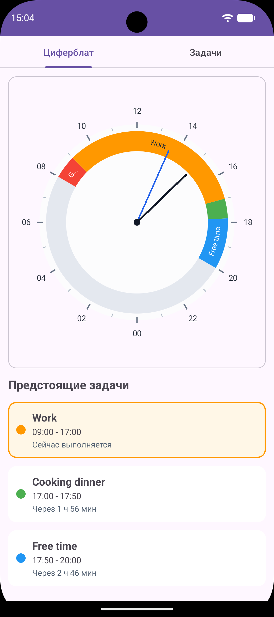
Отображение задач
На вкладке «Циферблат» пользователю предоставлен 24-часовой аналоговый циферблат, на котором, в виде секторов, расположены созданные им задачи. Ниже циферблатов расположен блок задач, который показывается время до определённой задачи и подсвечивает активную задачу.

Slide 4
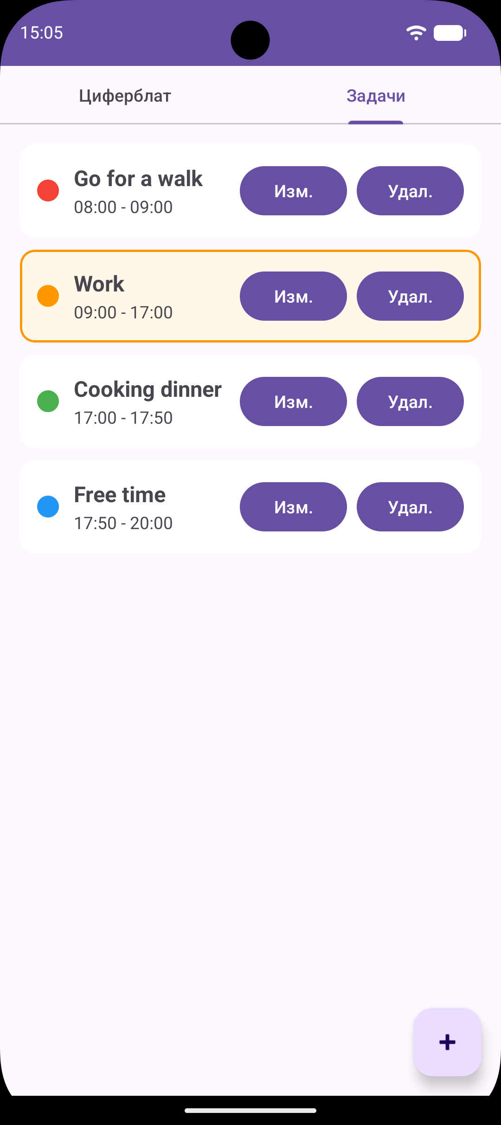
Список задач
На вкладке «Задачи» пользователь может просмотреть список созданных им задач, время с которого они начинаются и заканчиваются, а так же их цвет на циферблате. Пользователь может редактировать и удалять задачи на соответствующие кнопки.

Slide 5
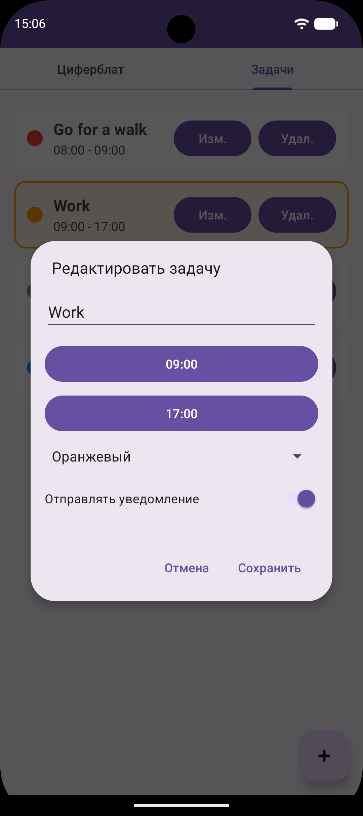
Параметры задач
При редактировании задачи, пользователь может выставить время начала и время окончания этой задачи. Так же назначить цвет задачи из предложенного списка цветов и выключить или включить уведомления для этой задачи.

Slide 6
Спасибо за внимание
Сыкулев Антон ИТСИ-24-1м

